Slide 1
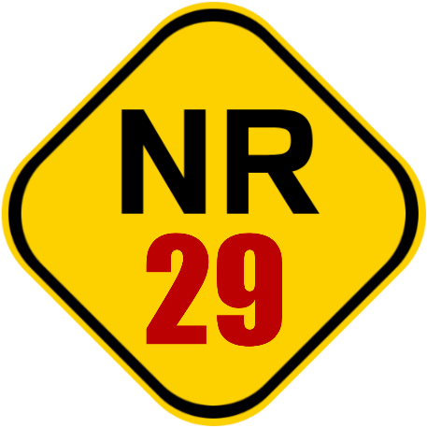
Trabalho Portuário

Slide 2
CONTEÚDO
01
O que é a NR 29?
02
Abrangência da NR-29: Setores e atividades contemplados
03
Importância da segurança e saúde no trabalho portuário
04
Definições de termos

Slide 3
CONTEÚDO
05
Competências para cumprimento da NR-29
06
O Programa de Gerenciamento de Riscos (PGR) na NR-29
07
Instruções Preventivas de Riscos nas Operações Portuárias
08
Plano de Controle de Emergência – PCE e Plano de Ajuda Mútua – PAM

Slide 4
CONTEÚDO
09
Serviço Especializado em Segurança e Saúde do Trabalhador Portuário – SESSTP
10
Comissão de Prevenção de Acidentes no Trabalho Portuário – CPATP
11
Serviços Especializados em Engenharia de Segurança e em Medicina do Trabalho – SESMT
12
Segurança, higiene e saúde no trabalho portuário

Slide 5
CONTEÚDO
13
Anexos da NR-29
14
Conclusão
15
Perguntas Frequentes

Slide 6
NR 29
Olá Profissional SST!
Bem vindo. Aqui veremos a NR-29 que trata da segurança no trabalho portuário.

Slide 7
NR 29
A atividade portuária tem grande importância na economia global, sendo responsável pela movimentação e distribuição de mercadorias em larga escala.

Slide 8
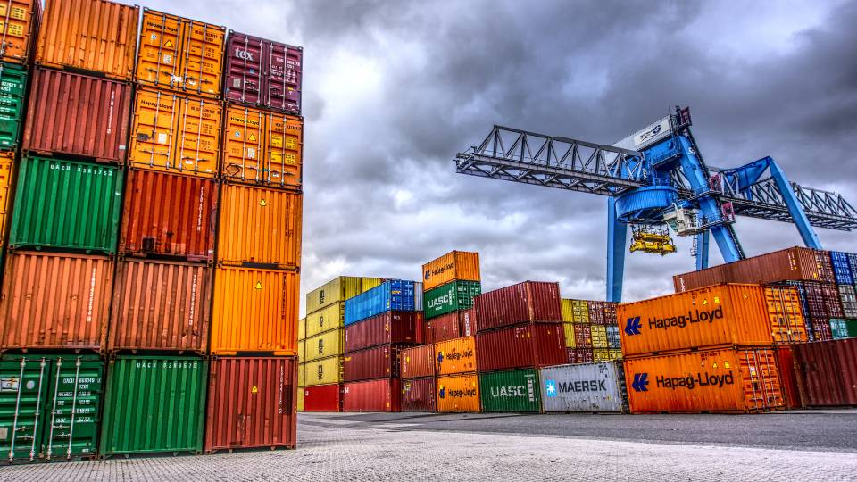
Os portos são pontos de conexão entre diferentes modos de transporte, facilitando o comércio internacional e o abastecimento de matérias-primas e produtos acabados.
Seu destaque está relacionado à sua capacidade de receber, armazenar, manipular e despachar cargas de diversos tipos, desde contêineres e produtos a granel até cargas perigosas.

Slide 9
Os riscos ocupacionais associados aos portos incluem esmagamentos, exposição a substâncias perigosas, incêndios, explosões, questões ergonômicas, condições climáticas, entre outros.

Slide 10
Para garantir a segurança e a saúde dos trabalhadores portuários, a NR-29 (Norma Regulamentadora nº 29) estabelece diretrizes específicas no trabalho portuário, abordando questões como equipamentos de proteção individual, treinamentos, controle de riscos, planos de emergência e prevenção de acidentes.

Slide 11
Profissional SST, prepare-se para aprofundar seus conhecimentos sobre a NR-29 e estar apto a atuar na área de SST Portuária. Esta apresentação permitirá que você cumpra as exigências da norma e proteja os trabalhadores portuários de forma exemplar.
Vamos lá?!

Slide 12
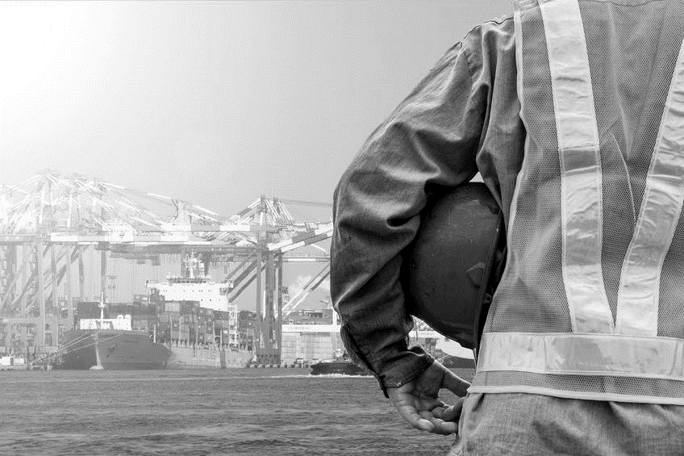
O que é a NR 29?
01
NR 29

Slide 13
A NR-29 tem como objetivo garantir a proteção dos trabalhadores envolvidos nas atividades portuárias, considerando os riscos inerentes a esse ambiente.
Aborda aspectos como identificação e avaliação de riscos, medidas de prevenção e controle, equipamentos de proteção individual e coletiva, treinamentos, programas de prevenção, investigação de acidentes, entre outros.

Slide 14
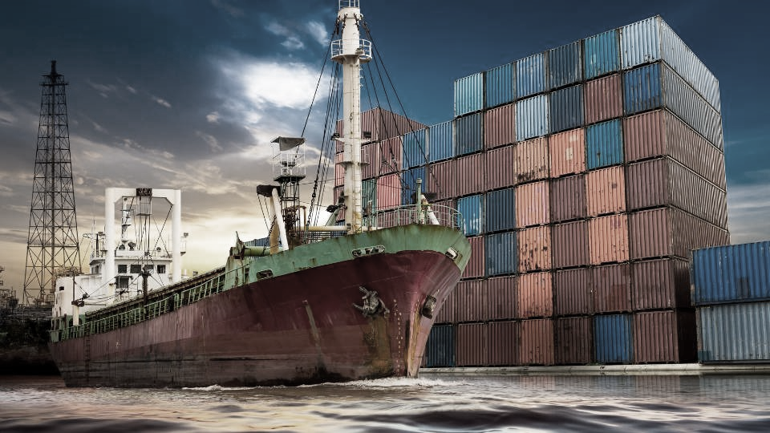
O cumprimento da NR-29 é obrigatório para as empresas e empregadores que atuam no setor portuário, sujeitos a fiscalizações e penalidades em caso de não cumprimento, caso visando assegurar condições adequadas para evitar acidentes ocupacionais.
NR-29 Segurança no trabalho portuário

Slide 15
Abrangência da NR-29: Setores e atividades contemplados
02
NR 29

Slide 16
NR 29
A NR-29 abrange diversos setores e atividades relacionadas ao trabalho portuário.
Ela se aplica a todas as empresas e empregadores que realizam operações portuárias, incluindo portos marítimos, fluviais e lacustres.

Slide 17
Engloba empresas que realizam atividades de movimentação de cargas em terminais portuários, como carga e descarga de navios, estiva, capatazia, transporte de mercadorias, entre outras.

Slide 18
Também estão incluídas na NR-29 as atividades de apoio ao trabalho portuário, como empresas de dragagem, rebocadores, agências marítimas e de navegação, empresas de armazenagem e transporte, entre outras.
NR 29

Slide 19
Importância da segurança e saúde no trabalho portuário
03
NR 29

Slide 20
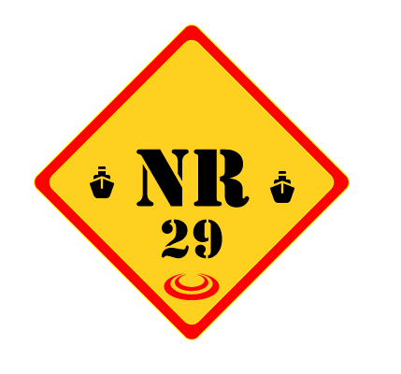
A segurança e saúde no trabalho portuário são de extrema importância para garantir um ambiente de trabalho seguro e saudável para os trabalhadores envolvidos nas atividades portuárias.
Por isso esse setor tem uma NR só para ele, a NR-29!

Slide 21
Ao priorizar essas questões, é possível criar um ambiente de trabalho seguro, saudável e produtivo em um setor tão significativo para o país.
Sua relevância pode ser destacada em diversos aspectos:

Slide 22
01
02
03
04
05
Proteção dos trabalhadores
A segurança e saúde no trabalho portuário visam proteger os trabalhadores contra acidentes, lesões e doenças relacionadas ao trabalho. As atividades portuárias envolvem riscos significativos, como movimentação de cargas pesadas, operação de equipamentos de grande porte, exposição a substâncias perigosas e condições ambientais adversas. Portanto, garantir medidas adequadas de segurança é essencial para prevenir acidentes e promover o bem-estar dos trabalhadores.

Slide 23
01
02
03
04
05
Redução de acidentes e incidentes
A implementação de medidas de segurança no trabalho portuário ajuda a reduzir a ocorrência de acidentes e incidentes. Isso não apenas protege os trabalhadores, mas também evita perdas materiais, danos às instalações portuárias e interrupções nas operações. A prevenção de acidentes contribui para a eficiência e produtividade do setor portuário como um todo.

Slide 24
01
02
03
04
05
Cumprimento das normas e legislações
O cumprimento das normas e legislações relacionadas à segurança e saúde no trabalho portuário é obrigatório. A NR-29 estabelece diretrizes específicas para garantir a proteção dos trabalhadores nesse ambiente. Ao cumprir essas normas, os empregadores demonstram responsabilidade e compromisso com a segurança de seus funcionários, evitando possíveis penalidades legais e financeiras.

Slide 25
01
02
03
04
05
Valorização dos profissionais
Investir em segurança e saúde no trabalho portuário demonstra valorização dos profissionais que atuam nesse setor. Quando os trabalhadores se sentem seguros e protegidos, sua motivação e satisfação no trabalho aumentam. Isso pode resultar em maior engajamento, melhor desempenho e redução do absenteísmo, contribuindo para um ambiente de trabalho mais saudável e produtivo.

Slide 26
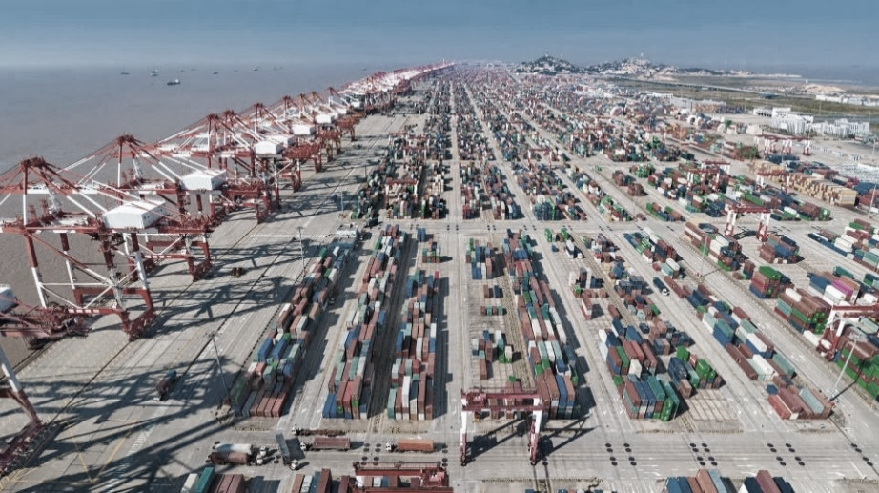
01
02
03
04
05
Imagem e reputação do setor portuário
A segurança e saúde no trabalho são aspectos essenciais para a imagem e reputação do setor portuário. Empresas e portos que demonstram compromisso com a segurança dos trabalhadores são percebidos como mais confiáveis e responsáveis. Isso pode atrair investimentos, parceiros comerciais e clientes que valorizam práticas empresariais responsáveis e sustentáveis.

Slide 27
Definições de termos
04
NR 29

Slide 28
A Norma Regulamentadora 29 (NR-29) passa pelas definições para apresentar uma base conceitual clara e precisa, facilitando a compreensão e aplicação das normas e diretrizes relacionadas à segurança e saúde no trabalho portuário.

Slide 29
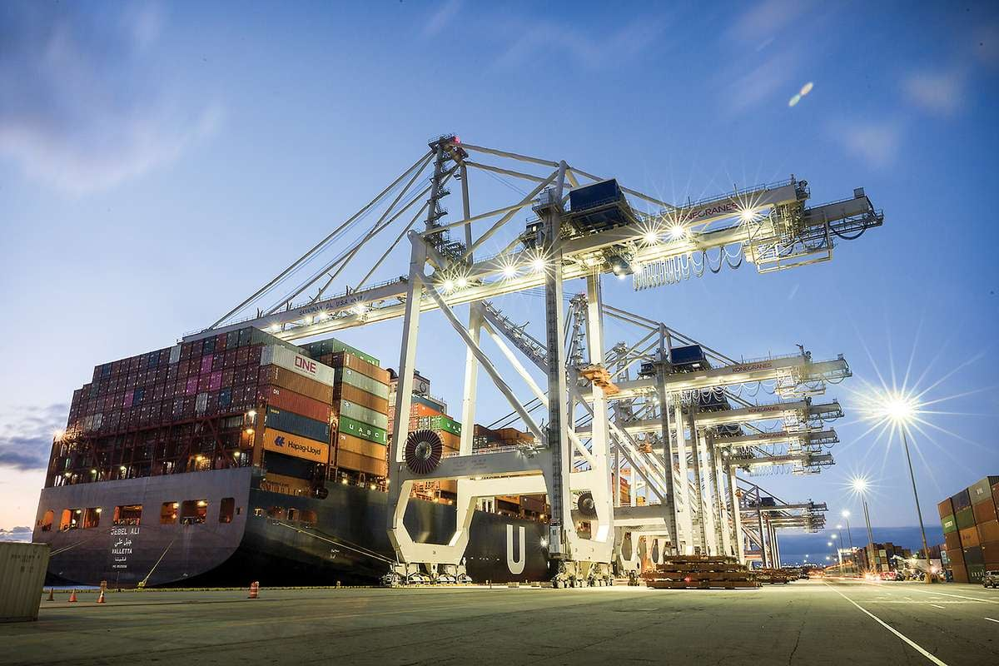
Essas definições ajudam a estabelecer critérios claros para a aplicação das normas, esclarecendo as responsabilidades e atribuições de cada parte envolvida, garantindo a compreensão e o cumprimento adequado das obrigações e medidas de prevenção.
Para os fins desta Norma Regulamentadora, considera-se:

Slide 30
01. Terminal Retroportuário
02. Zona Primária
03. Tomador de Serviço
04. Pessoa Responsável
05. Órgão Gestor de Mão de Obra (OGMO)
NR 29

Slide 31
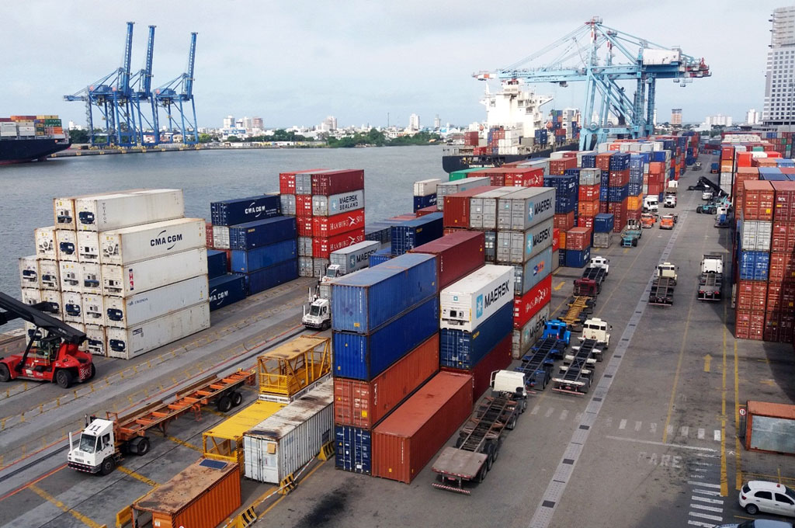
Terminal Retroportuário
Um terminal retroportuário é uma instalação localizada em uma área adjacente ao porto organizado ou instalação portuária.
Essa área compreende um perímetro de até cinco quilômetros além dos limites da zona primária, que é definida pela autoridade aduaneira.

Slide 32
No terminal retroportuário, são realizados serviços de operação sob controle aduaneiro, envolvendo carga de importação e exportação, que podem estar embarcadas em contêineres, reboques ou semireboques. É uma área de extensão do porto onde ocorrem atividades relacionadas ao movimento de carga.
NR 29

Slide 33
A zona primária é uma área alfandegada designada para a movimentação ou armazenagem de cargas que são destinadas ou provenientes do transporte aquaviário.
É uma área demarcada onde as cargas estão sujeitas a procedimentos e controle aduaneiro.
Zona Primária

Slide 34
Geralmente, essa área está localizada dentro do porto organizado ou instalação portuária e abrange espaços como cais, armazéns e áreas de movimentação de carga, onde ocorre o fluxo de mercadorias relacionadas ao transporte marítimo.

Slide 35
Tomador de Serviço
O tomador de serviço é uma pessoa jurídica, pública ou privada, que não é um operador portuário ou empregador, mas que requisita a contratação de trabalhadores portuários avulsos para determinadas atividades.

Slide 36
NR 29
É o responsável por solicitar e contratar trabalhadores portuários avulsos para realizar serviços específicos relacionados às operações portuárias, como carga e descarga de navios, estiva, capatazia, entre outros.
Ele atua como intermediário entre os trabalhadores avulsos e a demanda de mão de obra para as atividades portuárias.

Slide 37
A pessoa responsável é aquela designada por operadores portuários, empregadores, tomadores de serviço, comandantes de embarcações, Órgão Gestor de Mão-de-Obra – OGMO, sindicatos de classe, fornecedores de equipamentos mecânicos e outros envolvidos no setor portuário.
Pessoa Responsável

Slide 38
Essa pessoa é designada para garantir o cumprimento de uma ou mais tarefas específicas relacionadas à segurança e saúde no trabalho portuário.
Ela deve possuir conhecimentos e experiência adequados e autoridade necessária para exercer suas funções, visando assegurar a segurança dos trabalhadores e o cumprimento das normas e regulamentos.

Slide 39
Órgão Gestor de Mão de Obra (OGMO)
Uma das siglas bastante mencionadas na NR-29 é a OGMO (Órgão Gestor de Mão de Obra), também conhecido como OGMO Portuário. Uma entidade criada por lei e responsável pela gestão da mão de obra avulsa nos portos brasileiros.

Slide 40
O OGMO é responsável por intermediar a contratação de trabalhadores avulsos para atuar nas operações portuárias, garantindo a distribuição equitativa do trabalho entre os trabalhadores cadastrados.

Slide 41
Pode desempenhar outras funções relacionadas à administração e organização do trabalho portuário, como a manutenção de cadastro de trabalhadores, controle de escalas de trabalho e segurança portuária.
Sua atuação visa assegurar a regularidade e eficiência das atividades portuárias, bem como a proteção dos direitos trabalhistas dos profissionais envolvidos.

Slide 42
Competências para cumprimento da NR-29
05
NR 29

Slide 43
A NR-29 estabelece as competências e responsabilidades dos diversos envolvidos no contexto do trabalho portuário.
Determinar as competências de cada um é fundamental para estabelecer claramente as responsabilidades e atribuições de cada parte.

Slide 44
Vamos analisar cada grupo de responsáveis e suas atribuições:

Slide 45
1. Operadores portuários, empregadores, tomadores de serviço e OGMO (Órgão Gestor de Mão-de-Obra):

Slide 46
a) Devem cumprir e fazer cumprir a NR-29, a fim de prevenir riscos de acidentes e doenças profissionais nos serviços portuários.
b) São responsáveis por fornecer instalações, equipamentos, maquinários e acessórios em bom estado e condições de segurança, assegurando o uso correto dos mesmos.
NR 29

Slide 47
c) Devem cumprir e fazer cumprir as normas de segurança e saúde no trabalho portuário, incluindo as demais Normas Regulamentadoras.
d) São responsáveis por realizar a gestão dos riscos à segurança e saúde do trabalhador portuário, seguindo as recomendações técnicas do SESSTP (Serviço Especializado em Engenharia de Segurança e em Medicina do Trabalho Portuário) e da CPATP (Comissão Permanente de Análise de Tarifas Portuárias).
NR 29

Slide 48
2. OGMO ou empregador:

Slide 49
a) Devem proporcionar formação em segurança, saúde e higiene ocupacional para todos os trabalhadores portuários, conforme previsto na NR-29.
b) São responsáveis pela compra, manutenção, distribuição, higienização, treinamento e zelo pelo uso correto dos equipamentos de proteção individual (EPI) e equipamentos de proteção coletiva (EPC), em conformidade com a NR-6.

Slide 50
c) Devem elaborar e implementar o Programa de Prevenção de Riscos Ambientais (PPRA) no ambiente de trabalho portuário, conforme a NR-9.
d) Também devem elaborar e implementar o Programa de Controle Médico de Saúde Ocupacional (PCMSO), abrangendo todos os trabalhadores portuários, de acordo com a NR-7.

Slide 51
3. Trabalhadores:

Slide 52
NR 29
Devem cumprir a NR-29, assim como outras disposições legais de segurança e saúde do trabalhador.
Devem informar ao responsável pela operação sobre quaisquer avarias ou deficiências observadas que possam representar risco para eles ou para a operação.
Devem utilizar corretamente os dispositivos de segurança, EPI e EPC fornecidos, assim como as instalações destinadas a eles.

Slide 53
4. Administrações portuárias:

Slide 54
NR 29
São responsáveis por zelar para que os serviços sejam realizados com regularidade, eficiência, segurança e respeito ao meio ambiente, dentro dos limites da área do porto organizado.

Slide 55
Essas competências e atribuições descritas na NR-29 são essenciais para dar a cada um seus deveres no cumprimento da legislação, garantindo que a norma seja aplicada e fiscalizada por todos.
NR-29 Segurança no trabalho portuário

Slide 56
O Programa de Gerenciamento de Riscos (PGR) na NR-29
06
NR 29

Slide 57
NR 29
A NR-29 se refere ao Programa de Gerenciamento de Riscos (PGR) no contexto do trabalho portuário.
Ela estabelece as responsabilidades e ações que o operador portuário, o tomador de serviço, o empregador, a administração portuária e o Órgão Gestor de Mão de Obra (OGMO) devem seguir em relação ao gerenciamento de riscos ocupacionais nas operações portuárias.

Slide 58
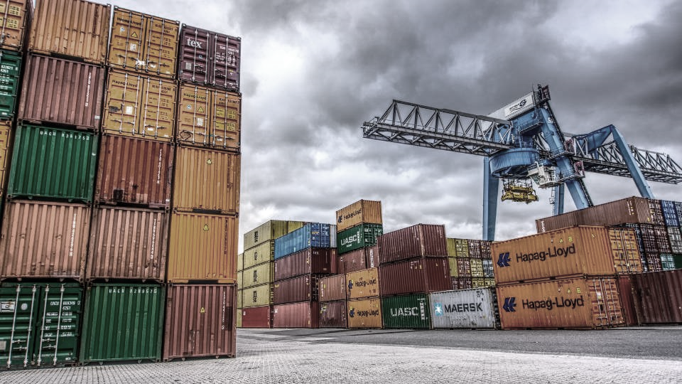
A seguir estão as principais informações do item 29.4:
01
O operador portuário, o tomador de serviço e o empregador devem elaborar e implementar o PGR na instalação portuária em que atuam, considerando as informações sobre riscos ocupacionais fornecidas pelo OGMO e pela administração portuária.
Eles também devem fornecer informações sobre os riscos ocupacionais sob sua gestão que possam impactar as atividades da administração portuária e do OGMO.

Slide 59
A seguir estão as principais informações do item 29.4:
02
A administração portuária deve elaborar e implementar o PGR nos portos organizados, considerando as informações sobre riscos ocupacionais fornecidas pelos operadores portuários, tomadores de serviço, empregadores e OGMO.
Ela também deve fornecer informações sobre esses riscos aos demais envolvidos.

Slide 60
03
O OGMO deve elaborar e implementar o PGR, levando em consideração as informações sobre riscos ocupacionais fornecidas pelos operadores portuários, tomadores de serviço e administração portuária. Ele também deve fornecer informações sobre esses riscos aos demais envolvidos.

Slide 61
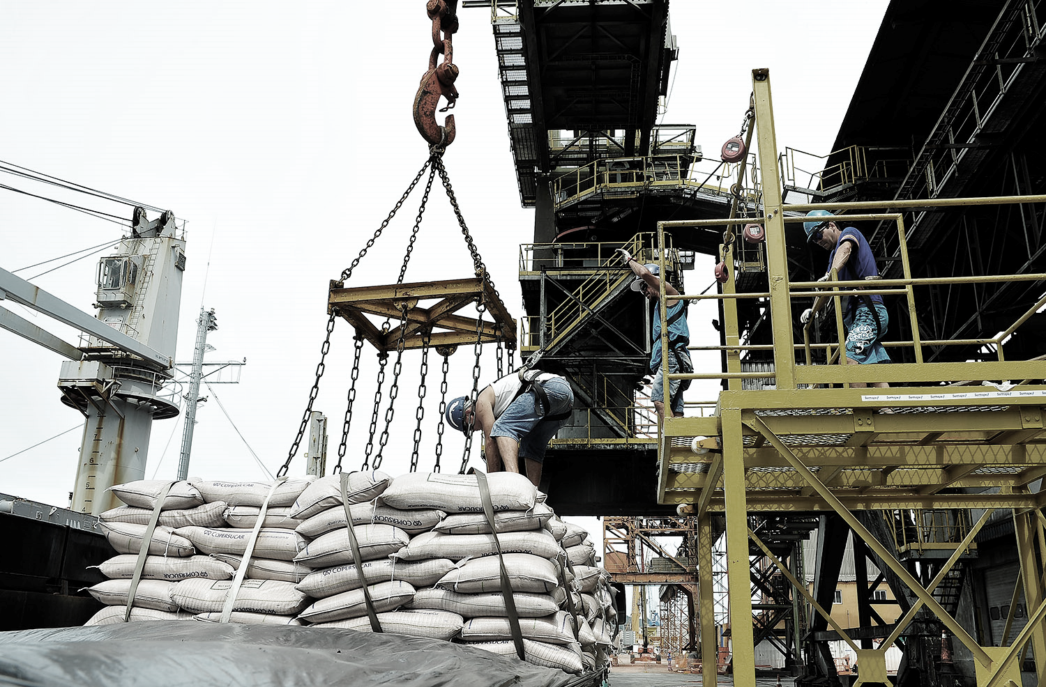
04. Existe a possibilidade de os operadores portuários, tomadores de serviço, empregadores, administração portuária e OGMO referenciarem o PGR uns dos outros em seus programas.

Slide 62
05
O PGR deve abranger procedimentos de segurança relacionados a vários aspectos do trabalho portuário, como:

Slide 63
NR 29
acesso seguro a embarcações,
transporte e manuseio seguro de cargas,
trabalho em porões de embarcações,
trabalho em espaços confinados,
trabalho em condições climáticas adversas e interrupção de atividades nessas situações, e
operações com cargas perigosas.

Slide 64
06. Os procedimentos mencionados devem estar em conformidade com o inventário de riscos e o plano de ação do PGR e devem ser anexados a ele.

Slide 65
NR 29
A NR-29 obrigatoriedade de elaboração e implementação do Programa de Gerenciamento de Riscos no trabalho portuário, definindo as responsabilidades de cada parte envolvida e mencionando a necessidade de troca de informações sobre riscos ocupacionais.
Além disso, destaca a importância de incluir procedimentos de segurança em relação a diversas atividades portuárias no PGR.

Slide 66
Instruções Preventivas de Riscos nas Operações Portuárias
07
NR 29

Slide 67
A NR-29 aborda as Instruções Preventivas de Riscos nas Operações Portuárias.
Essas instruções têm o objetivo de garantir a segurança durante as operações de carga e descarga nos portos, fornecendo diretrizes importantes para os operadores portuários, empregadores e tomadores de serviço.
NR-29 Segurança no trabalho portuário

Slide 68
NR 29
É estabelecido que os operadores portuários, empregadores ou tomadores de serviço devem obter com antecedência as informações necessárias para adequar os equipamentos e acessórios utilizados na manipulação das cargas.
Essas informações incluem:

Slide 69
NR 29
Peso dos volumes, unidades de carga e suas dimensões
Tipo e classe do carregamento a manipular
Características específicas das cargas perigosas

Slide 70
NR 29
Peso dos volumes, unidades de carga e suas dimensões
Tipo e classe do carregamento a manipular
Características específicas das cargas perigosas

Slide 71
É importante conhecer o peso e as dimensões das cargas a serem manipuladas, pois isso influencia na seleção adequada dos equipamentos de movimentação, como guindastes, empilhadeiras e equipamentos de içamento.

Slide 72
NR 29
Peso dos volumes, unidades de carga e suas dimensões
Tipo e classe do carregamento a manipular
Características específicas das cargas perigosas

Slide 73
NR 29
É necessário identificar o tipo de carga a ser manipulada, como contêineres, granéis sólidos, granéis líquidos, cargas frágeis, entre outros.
Além disso, dependendo da natureza e características da carga, pode ser necessário considerar a sua classe, como produtos perigosos ou inflamáveis, para adotar medidas de segurança adicionais.

Slide 74
NR 29
Peso dos volumes, unidades de carga e suas dimensões
Tipo e classe do carregamento a manipular
Características específicas das cargas perigosas

Slide 75
NR 29
No caso de cargas perigosas, é fundamental conhecer suas características específicas, como substâncias químicas, toxicidade, inflamabilidade, reatividade, entre outras propriedades que podem representar riscos à saúde e segurança dos trabalhadores e do ambiente portuário.
Isso permite tomar precauções adequadas e adotar medidas de segurança especiais durante a manipulação dessas cargas.

Slide 76
NR 29
Essas informações visam garantir que os equipamentos e acessórios utilizados nas operações portuárias sejam adequados e seguros para a manipulação das cargas, minimizando riscos de acidentes, danos materiais e prejuízos à saúde dos trabalhadores.

Slide 77
Ao obter essas informações com antecedência, os operadores portuários, empregadores e tomadores de serviço podem planejar e executar as operações de forma mais segura e eficiente, adotando as medidas preventivas necessárias.
NR 29

Slide 78
Plano de Controle de Emergência – PCE e Plano de Ajuda Mútua – PAM
08
NR 29

Slide 79
A seção 29.1.6 da NR-29 trata do “Plano de Controle de Emergência – PCE” e do “Plano de Ajuda Mútua – PAM” nas operações portuárias.
Esses planos têm como objetivo estabelecer medidas preventivas e ações coordenadas para lidar com situações de emergência e garantir a segurança dos trabalhadores, das operações portuárias e do meio ambiente.

Slide 80
É determinado que a administração do porto, o OGMO (Órgão Gestor de Mão de Obra) e os empregadores são responsáveis por elaborar o PCE, que contém ações coordenadas a serem seguidas em situações de emergência descritas nesse subitem.

Slide 81
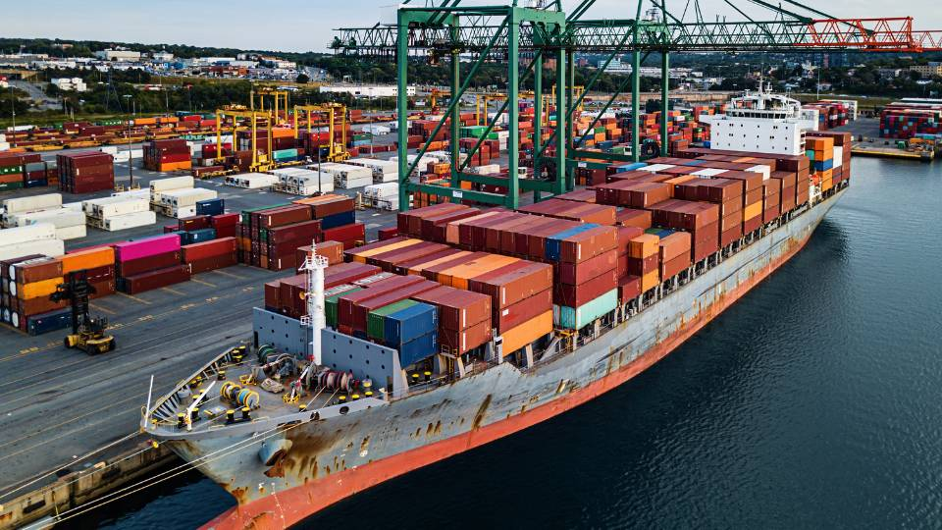
Essas entidades devem cooperar com outras organizações para compor o PAM, que se trata de um sistema de auxílio mútuo entre diferentes empresas e entidades para enfrentar situações de emergência.
Devem ser contempladas nos planos as seguintes situações:

Slide 82
NR 29
Incêndio ou explosão;
Vazamento de produtos perigosos;
Queda de homem ao mar;
Condições adversas de tempo que afetem a segurança das operações portuárias;
Poluição ou acidente ambiental;
Socorro a acidentados.

Slide 83
Essas situações representam eventos de emergência que podem ocorrer durante as operações portuárias e requerem ações imediatas e coordenadas para minimizar os danos e proteger a segurança de todos envolvidos.
O PCE e o PAM devem incluir treinamentos simulados com trabalhadores indicados, visando prepará-los, familiarizá-los com procedimentos de emergência e testar a eficácia dos planos de resposta.

Slide 84
Serviço Especializado em Segurança e Saúde do Trabalhador Portuário – SESSTP
09
NR 29

Slide 85
A Norma Regulamentadora 29 aborda o Serviço Especializado em Segurança e Saúde do Trabalhador Portuário (SESSTP).
Ele estabelece que todo porto organizado, instalação portuária privativa e retroportuária deve ter um SESSTP, dimensionado de acordo com o número de trabalhadores.

Slide 86
O custeio do SESSTP é dividido proporcionalmente entre operadores portuários, empregadores, tomadores de serviço e administração do porto.
Os profissionais do SESSTP devem realizar a identificação de condições de segurança nas operações portuárias, registrar os resultados, analisar acidentes graves e cumprir as atribuições previstas na NR-4.

Slide 87
O SESSTP deve ser registrado no órgão regional do Ministério do Trabalho e Emprego, contendo informações como o nome dos profissionais, número de registro, número de trabalhadores, especificação dos turnos de trabalho e horário dos profissionais.

Slide 88
Comissão de Prevenção de Acidentes no Trabalho Portuário – CPATP
10
NR 29

Slide 89
A Comissão de Prevenção de Acidentes no Trabalho Portuário (CPATP) é uma entidade formada por representantes dos trabalhadores portuários e dos empregadores do setor portuário.
NR-29 Segurança no trabalho portuário

Slide 90
NR 29
Atua na identificação de riscos e na proposição de ações para reduzi-lo ou eliminá-lo. O item 29.7 do texto faz referência à CPATP e descreve suas principais informações e atribuições.
A seguir estão os pontos-chave relacionados a esse item:

Slide 91
01
O OGMO (Órgão Gestor de Mão de Obra), os empregadores e as instalações portuárias de uso privativo são obrigados a organizar e manter em funcionamento a CPATP.

Slide 92
02
A CPATP tem como objetivo observar e relatar condições de risco nos ambientes de trabalho, solicitar medidas para reduzir, eliminar ou neutralizar os riscos existentes, discutir acidentes ocorridos e encaminhar resultados e medidas preventivas aos órgãos competentes.

Slide 93
03
A CPATP é composta de forma paritária por representantes dos trabalhadores portuários com vínculo empregatício por tempo indeterminado e avulsos, além de representantes dos operadores portuários e empregadores. O número de representantes é dimensionado de acordo com um quadro específico (Quadro II) que leva em consideração o número médio de trabalhadores portuários.

Slide 94
NR 29
04.
O mandato dos membros da CPATP é de 2 anos, permitida uma reeleição. Também são estabelecidas regras para eleição, indicação de suplentes e registro da CPATP.

Slide 95
05. A CPATP tem diversas atribuições, incluindo discutir acidentes ocorridos, sugerir medidas de prevenção, promover a divulgação e zelar pelas normas de segurança, realizar inspeções, sugerir cursos e treinamentos, preencher o Mapa de Risco, entre outras atividades relacionadas à segurança e saúde no trabalho portuário.

Slide 96
06. As decisões da CPATP devem ocorrer por consenso, mas quando não houver, podem ser adotadas medidas para solucionar os conflitos, como a mediação por um terceiro ou a solicitação de mediação do órgão regional do Ministério do Trabalho.
07. A CPATP tem um presidente, vice-presidente, secretário e demais membros com atribuições específicas relacionadas à organização, coordenação e registro das atividades da comissão.

Slide 97
08. São atribuições do OGMO (Órgão Gestor de Mão de Obra), dos empregadores e dos trabalhadores relacionadas ao apoio e cumprimento das atividades da CPATP.

Slide 98
Essas são as principais informações e atribuições descritas no item 29.7 referente à Comissão de Prevenção de Acidentes no Trabalho Portuário (CPATP), que por ser um item extenso, está em resumo.
Consulte o texto da norma para obter todos os detalhes.
NR 29

Slide 99
Serviços Especializados em Engenharia de Segurança e em Medicina do Trabalho – SESMT
11
NR 29

Slide 100
O SESMT (Serviço Especializado em Engenharia de Segurança e em Medicina do Trabalho) é um setor obrigatório nas empresas, incluindo portos, com o objetivo de garantir a segurança e saúde dos trabalhadores.
Conforme a NR-29, a administração portuária, o OGMO, os operadores portuários e os titulares de instalações portuárias autorizadas devem constituir o SESMT para seus empregados próprios, seguindo as diretrizes da NR-04.

Slide 101
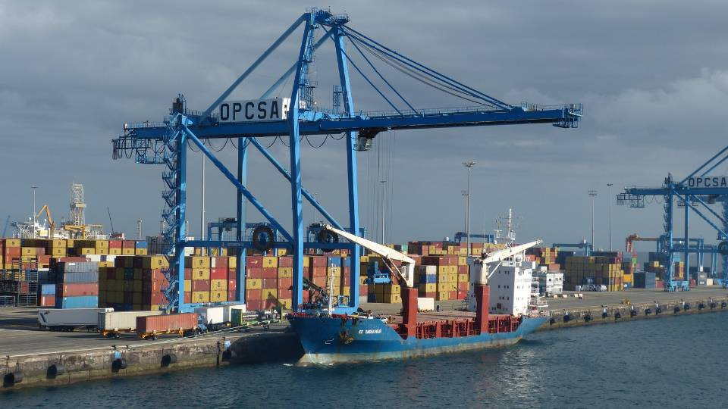
NR 29
Também estão incluídas na NR-29 as atividades de apoio ao trabalho portuário, como empresas de dragagem, rebocadores, agências marítimas e de navegação, empresas de armazenagem e transporte, entre outras.

Slide 102
Para determinar o número de Engenheiros e Técnicos de Segurança do Trabalho no SESMT, além do que é estabelecido na NR-04, a NR-29 considera a média aritmética entre o número de trabalhadores avulsos do ano anterior e o número de dias trabalhados, juntamente com a média do número de empregados com vínculo empregatício do ano anterior.

Slide 103
Além disso, a inspeção prevista no subitem 29.5.7.1, que se refere à inspeção em instalações portuárias, deve ser realizada pelo SESMT em relação aos seus próprios empregados e em conjunto com o SESSTP em relação aos trabalhadores avulsos.

Slide 104
Segurança, higiene e saúde no trabalho portuário
12
NR 29

Slide 105
Em seu texto, a Norma Regulamentadora 29 aborda questões relacionadas à segurança, higiene e saúde no ambiente de trabalho portuário, abrangendo diversas atividades específicas.
Para melhor compreensão dos principais aspectos abordados em cada atividade, deixamos abaixo um resumo dos tópicos contidos em destaque no texto.

Slide 106
Operações de atracação, desatracação e manobras de embarcações

Slide 107
Ele estabelece a necessidade de adotar medidas de prevenção de acidentes durante essas operações, considerando aspectos como prensagem de membros, rompimento de cabos e espias, esforço excessivo do trabalhador, iluminação inadequada e riscos de quedas no mesmo nível e ao mar.
O texto da NR-29, no item 29.8, aborda as operações de atracação, desatracação e manobras de embarcações.

Slide 108
Além disso, o uso de um sistema de telecomunicação entre a embarcação e o responsável em terra pela atracação é obrigatório. Também é mencionado que todos os trabalhadores envolvidos nessas operações devem utilizar coletes salva-vidas de acordo com as Normas da Autoridade Marítima – NORMAM.
Essas medidas visam garantir a segurança dos trabalhadores durante as operações de atracação, desatracação e manobras de embarcações.

Slide 109
Acesso às embarcações
No item 29.9, aborda o acesso a embarcações atracadas e fundeadas.
Ele estabelece as medidas a serem adotadas para garantir um acesso seguro durante o embarque e desembarque da embarcação.

Slide 110
Algumas das especificações mencionadas incluem:
O acesso à embarcação deve estar fora do alcance do raio da lança do guindaste ou equipamentos semelhantes.
Quando o item acima não puder ser aplicado, o local de acesso deve ser isolado e sinalizado durante a movimentação de carga suspensa.
É proibido o acesso à embarcação atracada utilizando-se escadas tipo quebra-peito.

Slide 111
Os trabalhadores devem utilizar coletes salva-vidas de acordo com as normas da Autoridade Marítima.
Devem existir boias salva-vidas e outros equipamentos necessários ao resgate de vítimas próximos aos pontos de embarque e desembarque de pessoas.
NR 29

Slide 112
Além disso, são estabelecidos requisitos específicos para os meios de acesso às embarcações, como escadas, pranchas e rampas, incluindo a necessidade de guarda-corpo, corrimão, superfícies antiderrapantes e demais características de segurança.
NR-29 Segurança no trabalho portuário

Slide 113
Operação em conveses

Slide 114
NR 29
O texto da NR-29, no item 29.10, aborda as operações em conveses de embarcações e estabelece requisitos de segurança a serem seguidos.

Slide 115
Algumas das especificações mencionadas incluem:

Slide 116
Os conveses devem estar sempre limpos, desobstruídos e com áreas de circulação seguras.
As aberturas no convés devem ser protegidas contra quedas de pessoas e objetos.
O piso do convés deve ser livre de riscos de escorregamento.
NR-29 Segurança no trabalho portuário

Slide 117
Durante a movimentação de carga suspensa, é proibida a circulação de pessoas em áreas de risco de queda de objetos.
O perímetro de risco de queda de objetos deve ser sinalizado e isolado com barreira física.

Slide 118
A arrumação do convés deve garantir boa visibilidade aos operadores de equipamentos de içar e sinaleiros.
As cargas e objetos no convés devem ser fixos para evitar movimentação acidental.
Olhais, escadas, tubulações, aberturas e cantos vivos devem possuir sinalização de segurança.

Slide 119
As tampas de escotilhas e aberturas similares em equipamentos acionados por força motriz devem ter dispositivos que evitem movimentação acidental e só devem ser abertas ou fechadas após verificação de que não há risco para os trabalhadores.

Slide 120
Essas medidas e demais diretrizes contidas neste extenso item visam prevenir acidentes e assegurar a segurança dos trabalhadores durante as operações no convés. Consulte o texto para ter a informação completa.
NR 29

Slide 121
Porões

Slide 122
NR 29
O item 29.11 da Norma Regulamentadora 29 (NR-29) trata das diretrizes de segurança relacionadas aos porões das embarcações. Essas orientações visam garantir a proteção dos trabalhadores durante as operações realizadas nesses espaços.
Alguns dos pontos importantes incluem:

Slide 123
Proteger as aberturas dos agulheiros com braçolas e tampas seguras.
Manter as escadas de acesso em boas condições e limpas.
Instalar sistemas de proteção contra quedas nas escadas verticais.
Garantir o acesso desobstruído às escadas dos agulheiros.

Slide 124
NR 29
Utilizar escadas de mão quando os agulheiros não estiverem disponíveis.
Manter os pisos dos porões limpos e livres de materiais indesejados.
Utilizar materiais adequados para a estivagem das cargas, garantindo um piso de trabalho seguro.

Slide 125
Instalar passarelas, plataformas e guarda-corpos para garantir a segurança dos trabalhadores.
Fechar as escotilhas e aberturas similares durante o trabalho na mesma coberta.

Slide 126
NR 29
Tomar medidas preventivas de controle de ruídos e exposição a gases tóxicos em embarcações de transbordo horizontal.
Estivar a carga de forma segura, evitando riscos de tombamento ou desmoronamento.
Proibir atividades laborais simultâneas em cobertas distintas do mesmo porão e mesmo bordo.

Slide 127
Essas medidas visam garantir a segurança e evitar possíveis colisões, choques, quedas de objetos ou outros incidentes que possam ocorrer quando diferentes equipes estão trabalhando em áreas próximas e demais atividades perigosas.
NR 29

Slide 128
Espaços Confinados

Slide 129
O item 29.12 trata do trabalho em espaços confinados e estabelece que o operador portuário ou titular de instalação portuária autorizada é responsável por gerenciar os riscos ocupacionais dos espaços confinados, seguindo as diretrizes da NR-33.

Slide 130
NR 29
No contexto das operações portuárias em porões de embarcações, é necessário verificar se o porão e seus acessos se enquadram na definição de espaço confinado de acordo com a NR-33.
Caso seja identificado um espaço confinado, algumas medidas técnicas devem ser adotadas, tais como:

Slide 131
Isolar e sinalizar o local
Avaliar a atmosfera antes da entrada dos trabalhadores
Implementar medidas de prevenção recomendadas
Emitir permissão de entrada e trabalho
Controlar o acesso e monitorar continuamente a atmosfera no espaço confinado.

Slide 132
Além disso, é importante manter uma equipe preparada para situações de emergência, de acordo com os possíveis cenários de acidente que podem ocorrer nesses espaços.
O objetivo é garantir a segurança dos trabalhadores que realizam atividades em espaços confinados durante as operações portuárias.
NR 29

Slide 133
Trabalho com máquinas, equipamentos, aparelhos de içar e acessórios de estivagem

Slide 134
O item 29.13 trata das máquinas, equipamentos e acessórios utilizados na estivagem de cargas em operações portuárias. De acordo com as normas de segurança, as máquinas e equipamentos devem atender aos requisitos da NR-12, que trata da segurança no trabalho em máquinas e equipamentos.
NR 29

Slide 135
Alguns pontos importantes mencionados são:
Informar a capacidade máxima de carga e o peso bruto dos equipamentos de cais.
Proibição de ultrapassar a capacidade máxima de carga.
Exigência de permissão de trabalho emitida por profissional habilitado quando for utilizado mais de um equipamento.
Necessidade de operadores capacitados.
Realização de checagens prévias das máquinas antes do início das atividades.

Slide 136
!
Outras disposições incluem medidas de prevenção, como o controle de emissão de poluentes e ruídos em máquinas de combustão interna, proibição do uso de máquinas em áreas com cargas inflamáveis ou explosivas, posicionamento adequado dos equipamentos para evitar obstruções e riscos, isolamento de áreas de manutenção e inspeção, uso de acessórios e lingas em conformidade com normas técnicas, e disponibilização de manuais, relatórios e registros de inspeção.

Slide 137
No caso dos equipamentos de guindar de bordo, são abordados aspectos como a certificação, inspeções periódicas, histórico de acidentes, inspeções diárias antes do uso, acesso seguro às cabines, proteção contra quedas e contaminantes, conforto ergonômico, e a necessidade de reparos em caso de danos estruturais.

Slide 138
Lingamento e deslingamento de cargas

Slide 139
NR 29
O item 29.15 trata do processo de lingamento e deslingamento de cargas, ou seja, o ato de amarrar e desamarrar cargas em equipamentos de guindar.
Alguns pontos importantes mencionados são:

Slide 140
01
Verificação dos freios do equipamento de guindar no início do trabalho pelo operador.
02
Lingamento vertical da carga no engate do guindaste para evitar quedas.

Slide 141
NR 29
03
Uso de duas lingas/estropos ou uma balança com dois ramais para cargas longas.
04
Restrição do ângulo das lingas/estropos a 120 graus, salvo em casos específicos.
05
Marcação visível da capacidade de carga nos acessórios utilizados.

Slide 142
NR 29
6. Utilização de plataforma segura ou escada em serviços com diferença de nível.
7. Proibição do transporte de objetos que não façam parte da carga.
8. Necessidade de sinaleiro capacitado para orientar a movimentação de carga suspensa.
9. Possibilidade de dispensa do sinaleiro em condições específicas, desde que sejam atendidos critérios de segurança.
10. Treinamento adequado do sinaleiro no código de sinais de mão.

Slide 143
O item também menciona a proibição da permanência de trabalhadores abaixo dos materiais durante a movimentação de cargas, evitando a ocorrência de acidentes. Consulte o texto para maiores detalhes.

Slide 144
Operações com contêineres

Slide 145
O item 29.16 trata das operações com contêineres. Ele estabelece requisitos para a movimentação segura dessas estruturas, como o uso de travas de acoplamento automáticas, dispositivos visuais de travamento e dispositivos de segurança nos quatro cantos.
Também aborda a utilização de cestos suspensos ou gaiolas especiais para trabalhos em altura, a comunicação visual entre trabalhadores e operadores, a proibição da permanência de trabalhadores sobre contêineres em movimento e a necessidade de garantir uma atmosfera segura no interior do contêiner.

Slide 146
São mencionadas medidas de prevenção de acidentes, instruções ergonômicas, sinalização, inspeção detalhada e prevenção de tombamento de pilhas de contêineres vazios.
NR 29

Slide 147
Operações com granéis secos (produtos a granel)

Slide 148
NR 29
O item 29.17 aborda as operações com granéis secos.
Ele estabelece medidas de segurança para prevenir barreiras que possam colocar em risco os trabalhadores, proíbe a permanência de trabalhadores em porões durante cargas ou descargas de granéis secos com risco de queda ou deslizamento, e exige a avaliação do risco de deslizamento com base no ângulo de repouso do produto.

Slide 149
NR 29
Também menciona a proteção dos operadores em máquinas autopropelidas com cabines fechadas, a prevenção da geração de aerodispersóides, a cobertura dos veículos que transportam granéis sólidos, a vistoria e capacidade das moegas ou funis, requisitos das cabines de operação, dispositivos para redução de poeiras, e a autorização de operação de locais com risco de gases tóxicos.

Slide 150
Transporte, movimentação, armazenagem e manuseio de materiais

Slide 151
O item 29.18 trata do transporte, movimentação, armazenagem e manuseio em instalações portuárias.
Ele estabelece a necessidade de um regulamento próprio para disciplinar o tráfego de veículos, equipamentos, ciclistas e pedestres, além da movimentação de cargas nas diversas áreas operacionais.
NR-29 Segurança no trabalho portuário

Slide 152
Também exige a sinalização adequada, tanto vertical quanto horizontal, e em conformidade com o regulamento próprio.
As máquinas e equipamentos devem estar em condições seguras para circulação, e as vias devem estar conservadas, iluminadas e limpas.

Slide 153
São estabelecidos requisitos para máquinas e equipamentos utilizados nas operações portuárias, incluindo sinalização sonora e luminosa, retrovisores, faróis e lanternas. O transporte de trabalhadores em compartimentos destinados à carga é proibido, exceto em situações de emergência.

Slide 154
Medidas de segurança devem ser adotadas para evitar quedas acidentais de carga, garantir a fixação adequada de contêineres e prevenir a queda de pessoas ou objetos durante o trabalho em veículos de carga.
Além disso, as pilhas de cargas ou materiais devem ser afastadas das bordas do cais em pelo menos 1,50 m.

Slide 155
Segurança em trabalhos de limpeza e manutenção nos portos e embarcações

Slide 156
NR 29
O item 29.20 aborda a segurança nos trabalhos de limpeza e manutenção em instalações portuárias. É proibida a realização simultânea de trabalhos de reparo e manutenção com as operações portuárias, quando isso colocar em risco a saúde e a integridade física dos trabalhadores.
Os trabalhos de recondicionamento de embalagens, que possam apresentar riscos à saúde e à integridade física dos trabalhadores, devem ser realizados em áreas fora da movimentação de carga. Caso não seja possível realizar o recondicionamento em local separado, a operação no local deve ser interrompida até a conclusão do reparo.

Slide 157
NR 29
No recondicionamento de embalagens com cargas perigosas, é necessário realizar uma vistoria na área e avaliar previamente o risco da tarefa, definindo as medidas de prevenção coletiva e individual necessárias.

Slide 158
Segurança nos serviços de vigias de portaló

Slide 159
O item 29.21 estabelece medidas de segurança para o vigia de portaló, que é o local de entrada em um navio ou por onde a carga passa, em instalações portuárias. Isso inclui a provisão de abrigo contra intempéries, a posição fora de áreas com movimentação de carga e a disponibilidade de assento com encosto para proteção lombar.

Slide 160
Iluminação dos locais de trabalho

Slide 161
Segundo o item 29.22 da NR-29, a iluminação nos locais de trabalho deve atender aos requisitos mínimos estabelecidos. Os locais de operação devem ter iluminamento não inferior a 50 lux, enquanto as áreas de acesso e circulação devem ter no mínimo 10 lux em toda sua extensão, tanto a bordo como em terra.

Slide 162
Transporte de trabalhadores por via aquática

Slide 163
O transporte de trabalhadores portuários por via aquática deve seguir as normas estabelecidas pela NORMAM.
Os locais de embarque e desembarque devem possuir dispositivos de segurança para evitar quedas na água e reduzir o risco de colisão da embarcação com o cais ou flutuante.

Slide 164
Locais frigorificados

Slide 165
Em locais frigorificados, o uso de máquinas movidas a combustão interna é proibido, a menos que estejam equipadas com dispositivos neutralizadores e que as concentrações de gases sejam monitoradas de acordo com a NR09.
As atividades realizadas nesses locais devem seguir um regime de tempo de trabalho com intervalos de recuperação térmica fora do ambiente frio, conforme previsto no Anexo III, utilizando EPI e vestimentas adequados ao risco.

Slide 166
Condições sanitárias e de conforto nos locais de trabalho

Slide 167
O item 29.25 trata das condições sanitárias e de conforto nos locais de trabalho portuários. Ele estabelece que as instalações sanitárias, vestiários, refeitórios e locais de repouso devem ser mantidos pelas autoridades responsáveis e seguir as diretrizes da NR-24.
Os locais de espera devem ser projetados com segurança, higiene e limpeza, incluindo piso e paredes adequados, cobertura contra intempéries, proteção elétrica, ventilação natural e condições de conforto térmico, acústico e de iluminação.

Slide 168
NR 29
O texto também aborda a necessidade de um local de repouso para trabalhadores que operam equipamentos pesados, o limite de distância para instalações sanitárias e a disponibilidade de instalações sanitárias móveis em embarcações sem gabinete sanitário.

Slide 169
Primeiros socorros e outras providências

Slide 170
NR 29
O item 29.26 trata das medidas de primeiros socorros e outras providências relacionadas à segurança e saúde no trabalho portuário.
Ele estabelece que toda instalação portuária deve ter um serviço de atendimento de urgência próprio ou terceirizado, com equipamentos e pessoal qualificado para prestar primeiros socorros e garantir a remoção adequada de acidentados.

Slide 171
!
Nas operações em berços de atracação, é obrigatória a presença de um integrante do serviço de atendimento de urgência. São necessários recursos como cestos suspensos e macas próximos às embarcações para resgate de trabalhadores acidentados.
Em caso de acidente grave ou fatal a bordo, a embarcação deve comunicar imediatamente às autoridades competentes e o local do acidente deve ser isolado até a investigação ser concluída.

Slide 172
Anexos da NR 29
13
NR 29

Slide 173
Os anexos da Norma Regulamentadora 29 apresentam tabelas e procedimentos aplicáveis nos ambientes de trabalho portuário, bem como os dimensionamentos em cada caso.
O que diz cada um deles:

Slide 174
NR 29
Anexo I: Dimensionamento do SESSTP
Anexo II: Dimensionamento do CPTP
Anexo III: Regime de tempo de trabalho com tempo de recuperação térmica fora do ambiente frio
Anexo IV: Cargas perigosas
Anexo V: Segregação de cargas perigosas
Para maior compreensão das informações contidas nos anexos e procedimentos corretos a serem adotados, consulte o texto completo da NR-29 e garanta a conformidade com a legislação atualizada.

Slide 175
Conclusão
14
NR 29

Slide 176
Aqui destacamos a importância da NR-29 para garantir a segurança e saúde no trabalho portuário. Exploramos os principais aspectos e requisitos desta norma regulamentadora, visando a proteção dos trabalhadores e a prevenção de acidentes e danos ao meio ambiente.
NR 29

Slide 177
Perguntas Frequentes
15
NR 29

Slide 178
Pergunta
O que é a NR-29?
Resposta
A NR-29 é uma Norma Regulamentadora do Ministério do Trabalho que estabelece as medidas de segurança e saúde no trabalho portuário. Ela define os requisitos e procedimentos para garantir a proteção dos trabalhadores e prevenir acidentes no ambiente portuário, considerando as especificidades dessa atividade.

Slide 179
O que são normas regulamentadoras?
Normas Regulamentadoras (NRs) são um conjunto de regras e diretrizes estabelecidas pelo Ministério do Trabalho no Brasil. Elas têm o objetivo de promover a segurança, saúde e bem-estar dos trabalhadores, estabelecendo padrões mínimos de proteção e prevenção de acidentes e doenças ocupacionais nos diversos setores de atividade.

Slide 180
NR 29
O que é o PGR?
O Programa de Gerenciamento de Riscos (PGR) é um conjunto de medidas e ações adotadas por uma organização para identificar, avaliar e controlar os riscos presentes em suas atividades. Visa garantir a segurança dos trabalhadores e prevenir acidentes, por meio de planos e procedimentos adequados.

Slide 181
NR 29
O que é o OGMO?
OGMO é a sigla para Órgão Gestor de Mão de Obra. É uma entidade responsável pela administração da mão de obra portuária avulsa, ou seja, dos trabalhadores que atuam de forma temporária nos portos. O OGMO tem como função principal realizar a escalação e o gerenciamento dos trabalhadores avulsos, garantindo a disponibilidade de mão de obra necessária para as operações portuárias.

Slide 182
Quais são os riscos e situações contemplados pela NR-29?
A NR-29 contempla diversos riscos e situações relacionados à segurança e saúde no trabalho portuário. Alguns exemplos são: incêndios e explosões, vazamento de produtos perigosos, poluição ou acidente ambiental, condições adversas de tempo, queda de pessoa na água, socorro e resgate de acidentados. Essas situações devem ser consideradas na elaboração e implementação do Plano de Controle de Emergência (PCE) pelas administrações portuárias e titulares das instalações portuárias autorizadas e arrendadas.
NR-29 Segurança no trabalho portuário

Slide 183
Quais são os requisitos para o Plano de Controle de Emergência (PCE) de acordo com a NR-29?
De acordo com a NR-29, o Plano de Controle de Emergência (PCE) deve conter informações como: responsáveis técnicos pela elaboração e revisão do plano, responsável pelo gerenciamento e implementação, equipe de emergência, possíveis cenários de emergências, recursos necessários, meios de comunicação, procedimentos de resposta à emergência, acionamento das autoridades públicas, orientação aos trabalhadores, exercícios simulados e avaliação dos resultados.

Slide 184
FALE CONOSCO
Central de Cursos
Av. Floriano Peixoto, 615 - Centro
CEP 38402-100 – Uberlândia/MG
contato@centraldecursosdobrasil.com.br

